Slide 1
SAP
Shortest Augmenting Paths
最短增广路
求最大流的高效算法
1987 Ahuja 和 Orlin

Slide 2
SAP算法框架
数组dis[i]记录点i到汇点的最短距离。g[i][j]记录边(i,j)的残量。
算法过程如下：
1.初始化，计算出每个点的dis
2.从源点出发，用DFS找增广路:
对于点x，若存在边(x,y)，点y若要加入增广路就必须满足条件：
g[x][y]>0 并且 dis[x]-1=dis[y] (边(x,y)称为允许边)
若对于点x，找不到满足上诉条件的y:dis[x]++
4.若走到汇点（找到增广路），修改增广路上每条边的容量，返回上一个点，继续搜索，......直到找不到增广路
何时结束寻找增广路？
当出现断路！
时间复杂度 O(v²e)
数组Cnt[i]记录到汇点距离为i的点出现的次数
若某时Cnt[i]变为0或者dis[源]>=n，表示出现断路。
dis[4]=1
4
dis[3]=2
dis[6]=0
3
6
dis[1]=2
( 4, 0 )
1
5
dis[2]=2
dis[5]=1
2

Slide 3
对于点x，若存在边(x,y)，点y若要加入增广路就必须满足条件：g[x][y]>0 并且dis[x]-1=dis[y]
对于点x，找不到满足上诉条件点: dis[x]++
( 6 , 6 )
( 6 , 0 )
( 20 , 3 )
( 20 , 13 )
( 20 , 9 )
( 20 , 12 )
( 20 , 16 )
( 20 , 0 )
( 3 , 0 )
∞
( 3 , 3 )
( 4 , 4 )
( 4 , 0 )
( 4 , 0 )
( 3 , 0 )
( 4 , 4 )
( 3 , 3 )
1
( 4 , 1 )
2
7
( 5 , 0 )
5
6
( 5 , 3 )
( 8 , 0 )
( 8 , 6 )
3
( 8 , 7 )
4
2
3
4
5
3
2
1
3
1
2
2
0
4
5
( 1 , 0 )
( 1 , 1 )
( 3 , 0 )
( 3 , 3 )
( 10 , 0 )
( 10 , 4 )
( 10 , 7 )
从1传到3的3升水被3完全传到了6,边(3,6)还有剩余容量，但3已经没有更多的水可以流出了，故退回1继续讨论
10_(1,5)
4_(1,2)
3_(1,2)
3_(1,3)
流出=
6_(1,4)
Cnt[4]==0 出现断层，结束！
4_(5,6)
1_(2,4)
3_(2,7)
数组Cnt[i]记录到汇点距离为i的点出现的次数
若某时Cnt[i]变为0或者dis[源]>=n，表示出现断路。
6_(4,3)
6_(1,5)
3_(5,3)
1_(4,3)
3_(7,3)
3_(3,6)
6_(3,6)
1_(3,6)
3_(3,6)

Slide 4
const int inf=1000000000;
int g[201][201],Cnt[201],dis[201],m,n,x,y,z,flow,ans,i;
int dfs(int u,int flow)
{ int v,temp,delta;
if(u==n)return flow;
delta=0;
for(v=1;v<=n;v++)
if(g[u][v]>0 && dis[u]==dis[v]+1)
{
temp=dfs(v,min(flow-delta,g[u][v]));
g[u][v]-=temp;
g[v][u]+=temp;
delta+=temp;
if(delta==flow||dis[1]>=n) return delta;
}
if(dis[1]>=n)return delta
Cnt[dis[u]]--;
if(Cnt[dis[u]]==0)dis[1]=n;
dis[u]=dis[u]+1;
Cnt[dis[u]]++;
return delta;
}
int main()
{ cin>>m>>n; for(i=1;i<=m;i++) { cin>>x>>y>>z; g[x][y]+=z }
while(dis[1]<n)do
{
flow=dfs(1,inf);
ans+=flow;
}
cout<<ans<<endl; return 0;
}
//搜索点u，从u的前一个点传过来的水流量大小为flow，也就是流入u的水量为flow
//若u为汇点，表示找到增广路，返回可增广的流量值
//delta记录从u流出去的水量
//依次判断和u相连的点是否满足增广条件
//搜索增广路，从u流向v的流量应该是flow和g[u][v]间的小者
//调整正反边的残量
//找到增广路后并不退回到源点重新增广，而是把增广值存在temp里，继续从u增广
//如果dis[1]>=n，说明源点无法到达汇点，结束搜索
//delta=flow说明u把流进它的水完全传了出去，表示已无可增广的流量，结束对u的增广
//若找不到增广路，把dis[u]+1,同时修改Cnt[]数组

Slide 5
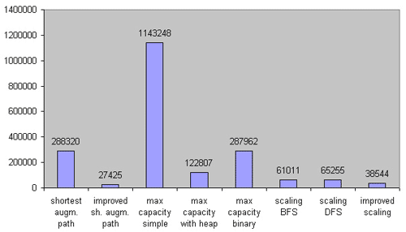
效率对比
稀疏图

Slide 6
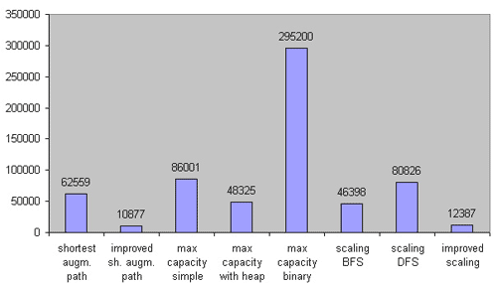
效率对比
中等稠密图

Slide 7
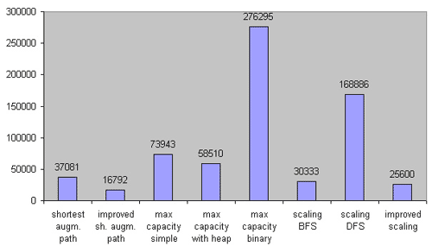
效率对比
稠密图

Slide 8
习题：1514，1513，1512，1515

